Slide 1
Всеукраїнський комплексний інтерактивний конкурс”Історик-Юніор 2016” «Геноцид як феномен ХХ сторіччя» Винищення єврейського населення на території Миколаївської області під час Другої світової війни.
Робота учениці 10 класу
Миколаївського морського ліцею
ім. проф. М. Александрова
Гребінь Олександри Сергіївни
Керівник:Соколова Олена Павлівна
(вчитель історії)

Slide 2
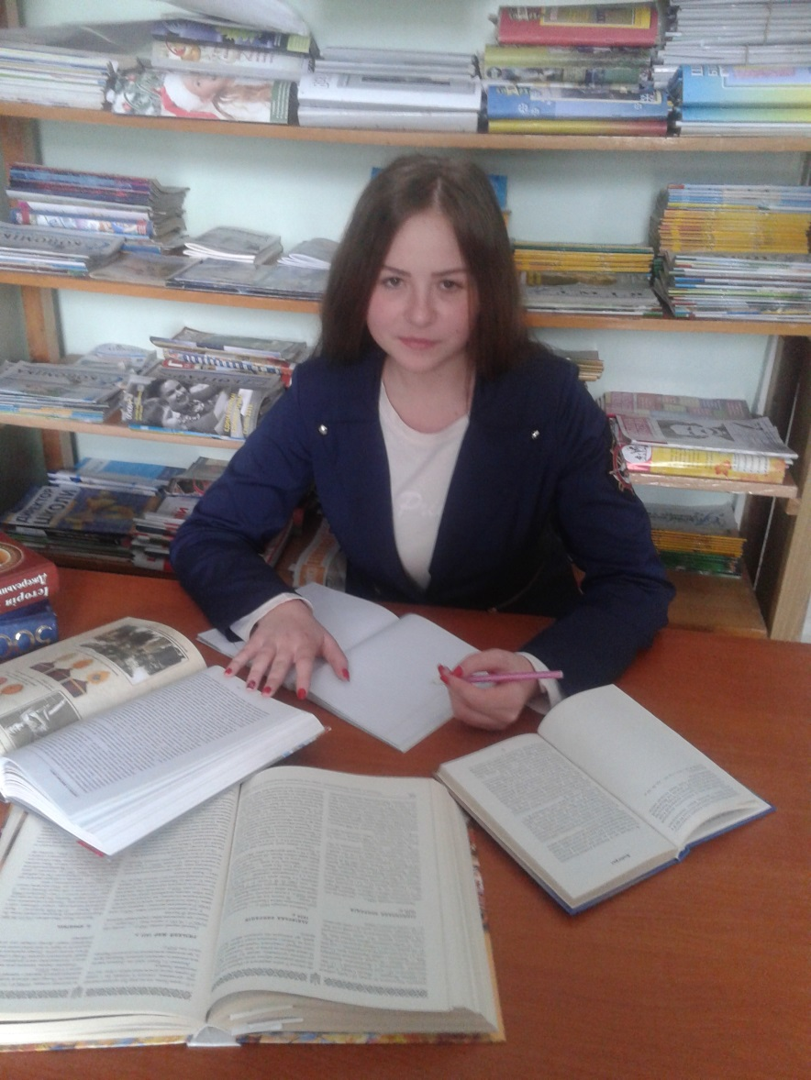
Автор проекту
Гребінь Олександра,
учениця 10 класу Миколаївського морського ліцею
імені проф.
М. Александрова.

Slide 3
Мета роботи:
1. Дізнатися, чи є голокост складовою геноциду.
2. Дослідити факти винищення євреїв на Миколаївщині під час Другої світової війни.
3. На прикладі сел, що на Миколаївщини, розглянути історичні умови Голокосту.

Slide 4
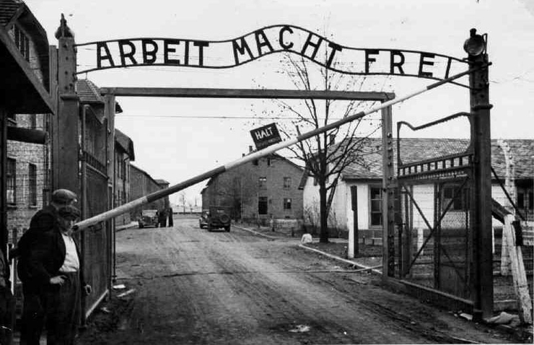
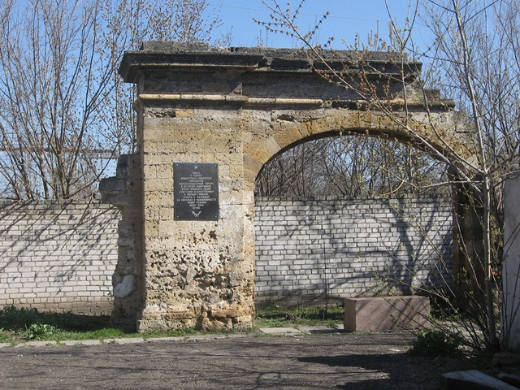
Геноцид-цілеспрямовані дії з метою знищення частково або повністю окремих груп населення чи цілих народів за національними, етнічними, расовими або релігійними мотивами.
Бухенвальд Німеччина
Арка - вхід в табір , напис на якій свідчить ,
що в період фашистської окупації в
«Шталаг» - Миколаїв, було знищено
понад тридцять тисяч людей .
“Нет геноцида против
“кого-то”,геноцид всегда против всех”.
М.Гефтер

Slide 5
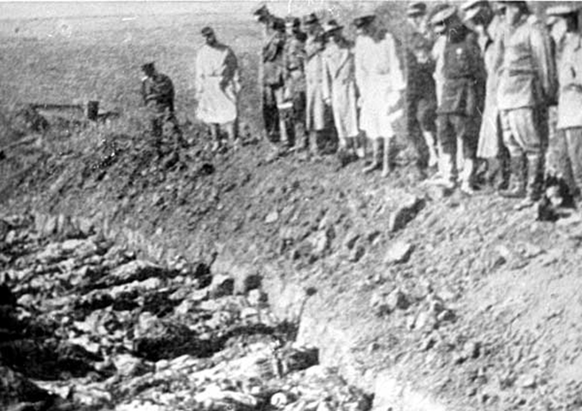
Голокост в Україні — систематичне винищення євреїв на українських територіях, окупованих нацистською Німеччиною в 1941–1944 роках.
(геноцид єврейського народу в часи Другої світової війни - загинуло до 6 мільйонів осіб).

Slide 6
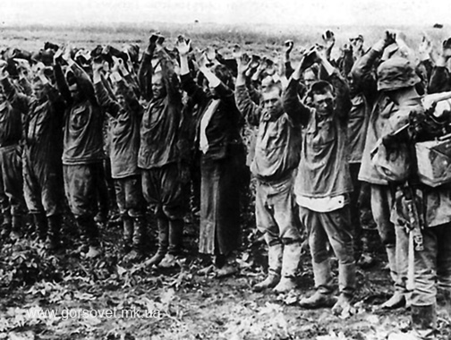
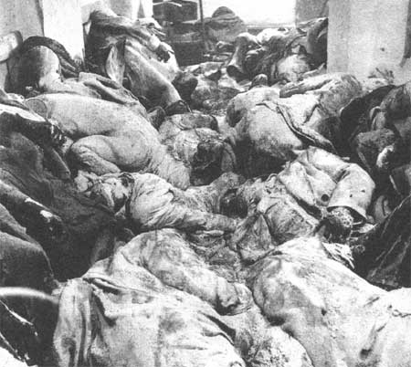
На Півдні України, на відміну від інших захоплених регіонів, окупанти майже не створювали гетто, як місця концентрації євреїв. Стратегічний курс був взятий на термінове знищення євреїв безпосередньо після початку окупації.
На Миколаївщині гетто були створені лише подекуди в північних регіонах: Кривому Озері, Мостовому, Голті (Первомайську). Але й вони проіснували недовгий час.

Slide 7
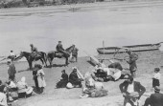
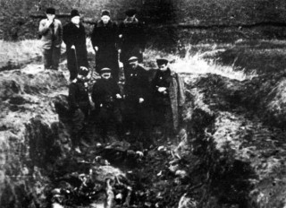
Трагедія села Добре Баштанського Району
12 серпня 1941р. в село Добре ввійшли німці. Усі єврейські родини зігнали у загони для худоби на околиці села і біля виритих окопів розстрілювали. Сільський лікар Штефан власноруч труїв дітей, змащуючи їм губи отрутою, та скидав в окопи. Дані про кількість жертв серед єврейського населення від 560 до 638 чоловік. В акті надзвичайної комісії про злодіяння фашистів в роки окупації повідомляють про розстріл 869 чоловік.
Румунські солдати вартують євреїв перед етапуванням до Трансністрії, берег Дністра в Бессарабії

Slide 8
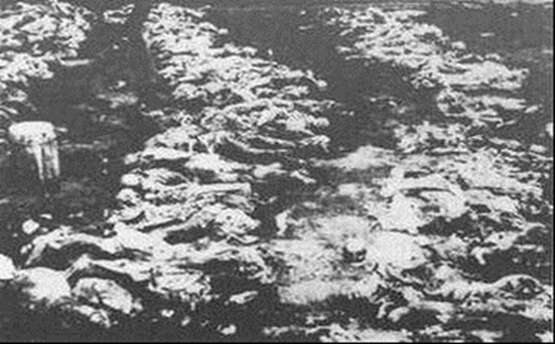
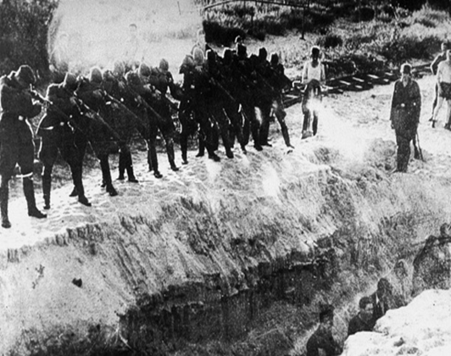
Трагедія села Єфінгар (нині Плющевка) Баштанського району.
Німці увійшли в село 10 серпня 1941 року. Рівно через місяць поліцаї на чолі з начальником жандармерії Е. Руденко під керівництвом фашистських окупантів зігнали всіх євреїв в школу і звідти погнали їх в піщаний кар'єр, за декілька кілометрів від села.
Там було розстріляно всіх жителів: жінок, дітей, людей похилого віку.
За деякими даними число жертв становить 519 чоловік. За підрахунками співробітників музею в Плющевці кількість загиблих 755 чоловік.

Slide 9
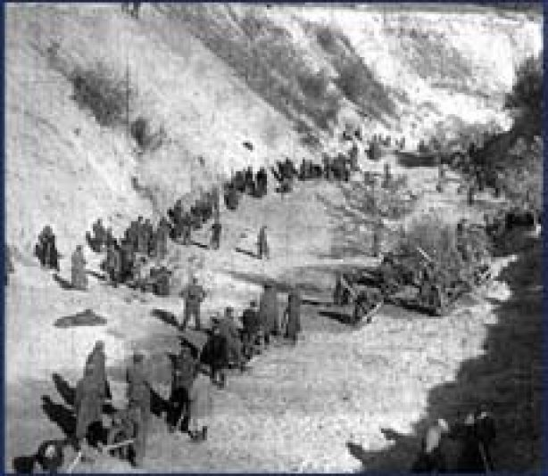
5 серпня 1941р. гітлерівці захопили Арбузинку, окупували весь район. Очевидці згадували: «…Коли німці ввійшли на територію села Благодатне, вони почали знущатися з мирних жителів. Їх били, саджали у в’язницю, гестапо. Розстріляли 19 чоловік єврейської національності і двох чоловік російської національності».

Slide 10
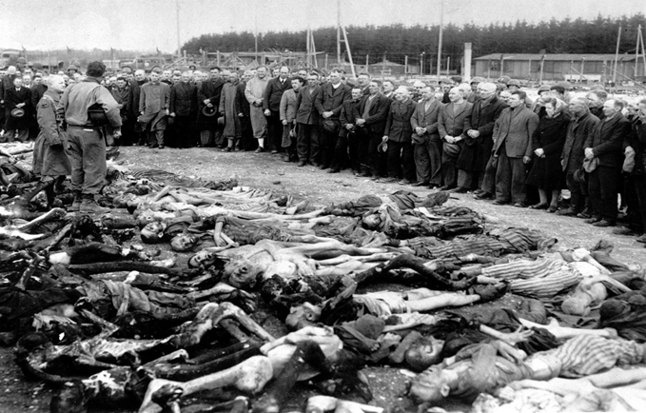
По Березнегуватській сільській раді розстріляно 111 чоловік. З них 100 чоловік єврейської національності. Розстріл єврейського населення почався 14 вересня 1941р. о 7 годині ранку. Людей роздягали до нижньої білизни і партіями по 20 чоловік підводили до ярів і розстрілювали. За словами очевидця Василя Тицького, «деяких дітей кати наколювали на багнет і через голову кидали в яр. Інших живцем закидали трупами розстріляних». Усього було знищено 1975 чоловік 93% єврейського населення Березнегуватського району.

Slide 11
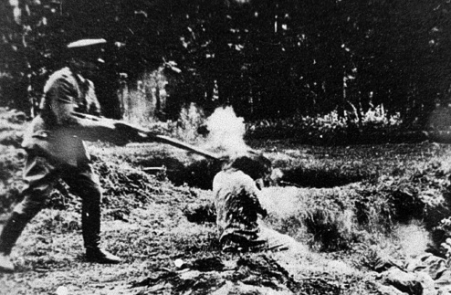
У ході дослідження теми Голокосту в роки Другої Світової війни мені стало зрозуміло, що не можна залишати без пам’яті та уваги таку катастрофу, як вбивство людей-намагання нацистів позбутись цілого народу.
Ми маємо пам’ятати ці трагічні події для єврейського народу та передавати пам’ять про них наступним поколінням.

Slide 12
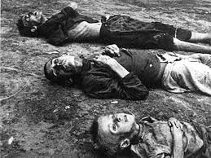
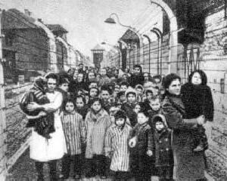
В першу чергу, щоб застерегти людство від схожих подій. На той час всі народи та нації потерпіли багато втрат. Євреїв виділяють з загальної статистики загиблих у Другій світовій війні. Але як казав письменник Е.Візель: ”Не всі жертви нацизму були євреями. Але всі євреї були жертвами нацизму”.

Slide 13
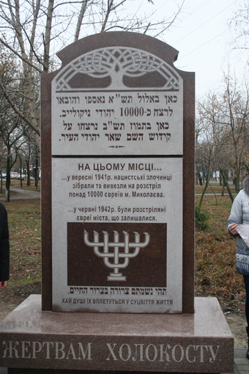
Згідно з даними перепису населення 1939р. в Миколаївській області проживали 44269 євреїв, у тому числі в Миколаєві 25280, що складало понад 15% жителів міста. Звичайно, що за швидких темпів німецької окупації багатьом з них не пощастило евакуюватися.
Миколаїв був захоплений фашистами 17 серпня 1941р. Почалося масове страчення єврейського населення.

Slide 14
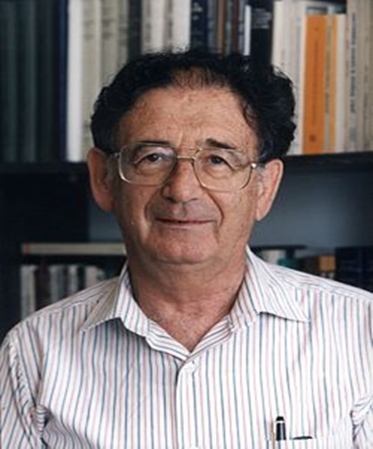
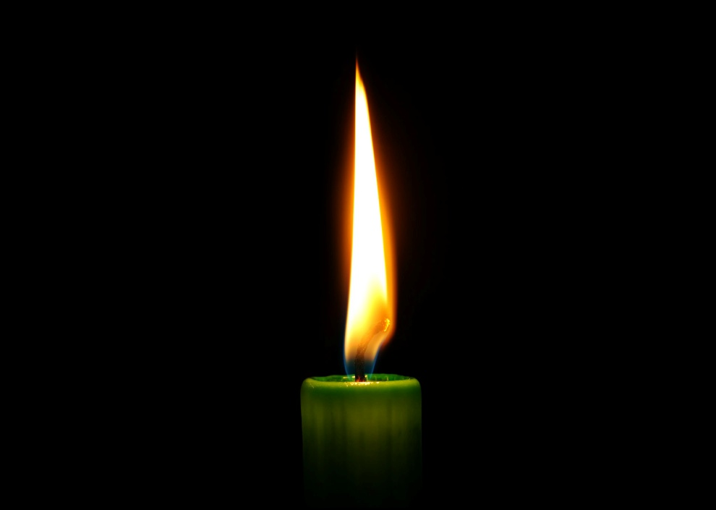
В МОГИЛУ, У ТРУНУ НАРОД ПОКЛАЛИ...
В могилу, у труну народ поклали.
І цвях забили у живих.
Слізьми кривавими ридали
І проклинали всіх святих.
Очами лютими горіли
І блекотали про дурню.
Здолать безсмертних ви хотіли,
Не знали долю ж ви свою.
В огненом пеклі із чортами
До скону душ не помрете.
Ви пам`ятаєте возами
Було, людей живих прете.
У яму з трупами скидали
Ще й без одежі, просто так.
А всі довкола, всі, мовчали.
Розкаже правду тільки прах.
Та знайте - зараз скрізь лунає
Болюче слово «ГЕНОЦИД».
І кожен, кожен, правду знає,
Чий демон за усім стоїть.
Пам'ять про Голокост необхідна,
щоб наші діти ніколи не були жертвами, катами або байдужими спостерігачами. І. Бауер

Slide 15
Висновок
Ця тема важка з моральної точки зору. Я вважаю, що люди повинні знати про це, зберігати пам’ять та передавати наступним поколінням. Адже,донесення цього до юних сердець допоможе зберегти людяність у суспільстві.

